Slide 1

Mechanic Workshop Project
Cristian Moyano DENÍS Ramos

Slide 2
INTRODUCCIÓN
Contexto del proyecto
- Foco: talleres mecánicos
- Optimizar la experiencia de usuario
- Simplificar la gestión de usuarios y personal
Objetivo principal
- Eficiencia
- Mejorar la experiencia del cliente
- Automatización de tareas

Slide 3
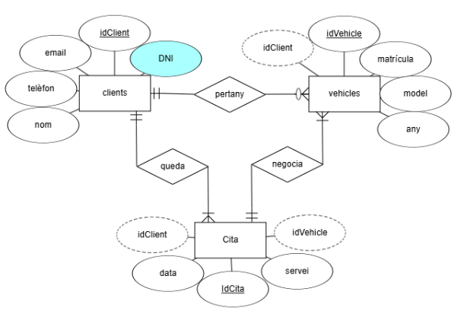
MODELO DE DATOS
Gestor de BD: MySQL

Slide 4
DESARROLLO SOLUCIÓN
API (Backend):
Función: Procesa la información del formulario y la envía a la base de datos.
Tecnología: Python con Flask, Jsonfy, pymysql y Flask_cors .
Web (Frontend):
Función: Permite al usuario gestionar de forma visual las reservas.
Tecnología: HTML, CSS, JS.

Slide 5
DESARROLLO SOLUCIÓN
Scripts (Mantenimiento):
backup.sh: Copias de seguridad BD.
check_services.sh: Verifica el estado de los servicios Docker.
Estructura (Docker):
Ventajas: Fácil despliegue, entono consistente.
Servicios: DB (MySQL), API (Python), Web (Nginx).
Notes:
Explicar que y porque hemos dockerizado lo que hemos hecho

Slide 6
PROBLEMAS Y SOLUCIONES
Problema:
Error de comunicación entre Web, API y DB
Solución:
Revisión de dependencias de las versiones de los servicios

Slide 7
DEMOSTRACIÓN (DEMO)
Demostración de la Web/API en directo.
Notes:
docker-compose ps

Slide 8
PREGUNTAS
¡Gracias por vuestra atención!

Slide 9
CONSLUSIÓN
- Conectar servicios entre si
- Docker y la orquestación de componentes
- Enfrentarse a lo desconocido
Notes:
docker-compose ps

